Slide 1

China University Of Petroleum
Department of Computer Science
2018
数据库原理
中国石油大学计算机科学系
龚 安
QQ：414625329
Addr：工科E座 1705

Slide 2
课程指导思想与定位
数据库技术是计算机科学技术中发展最快的领域之一，也是应用最广的技术之一。数据库技术是计算机科学的重要分支，数据库技术和数据库系统已经成为计算机信息系统的核心技术和重要基础。
《数据库原理》是本科计算机专业和软件工程等相关专业的专业主干课程，是数据库系统的第一门课程。
Notes:
1 教材介绍：
比较经典的数据库教材 第一版中国最早的数据库教材，为众多高校计算机专业采用
2. 萨老师介绍
创建信息系，最早系主任
中国的C J, Date
3 王老师介绍
4 数据库所介绍

Slide 3
课程目标
本课程是一门理论与实践紧密结合、实用性极强的专业课。通过本课程学习，使学生系统地掌握数据库系统的基本原理和基本技术。要求在掌握数据库系统基本概念的基础上，能熟练使用SQL语言在某一个数据库管理系统(DBMS)上进行数据库操作；掌握数据库设计方法和步骤，具有设计数据库模式以及开发数据库应用系统的基本能力。
先修课程：程序设计语言、离散数学、数据结构、操作系统
Notes:
1 教材介绍：
比较经典的数据库教材 第一版中国最早的数据库教材，为众多高校计算机专业采用
2. 萨老师介绍
创建信息系，最早系主任
中国的C J, Date
3 王老师介绍
4 数据库所介绍

Slide 4
教材及参考书(1)
 教材
  王珊，萨师煊：数据库系统概论(第5版)，
  高等教育出版社，2014
Notes:
1 教材介绍：
比较经典的数据库教材 第一版中国最早的数据库教材，为众多高校计算机专业采用
2. 萨老师介绍
创建信息系，最早系主任
中国的C J, Date
3 王老师介绍
4 数据库所介绍

Slide 5
教材及参考书(2)
 参考书
  Date C J, An Introduction to Database System (Ed.8), Addison-Wesley,2003
  A First Course in Database Systems
  Jeffrey.D.Ullman, Jennifer Widom
  Dept. Of Computer Science Stanford University
 上机软件
  SQL Server 2008， Microsoft公司

Slide 6
学习方式
 听课
（启发式、讨论式）
 读书
（预习、复习）
 练习
（书面练习：5次）
（上机实验练习：8个实验共16学时）
 答疑
（每周一次，工科E座1705）

Slide 7
成绩评定
考勤（10%）
平时成绩（30%）
（随堂测试、上机考试）
期末考试（60%）

Slide 8
内容安排(1)
 基础篇
  第一章：绪论
  第二章：关系数据库
  第三章：关系数据库标准语言SQL
  第四章：数据库安全性
  第五章：数据库完整性
  附加：Transact-SQL编程（适时穿插）
Notes:
与一些教材的区别
偏重理论，不去讨论某个系统的具体使用方法，但会涉及实现技术
我们的优势
虽然枯燥，但适应DBA的需要
不过时

Slide 9
内容安排(2)
 设计篇
  第六章：关系数据理论
  第七章：数据库设计
 系统篇
  第八章：关系查询处理和查询优化
  第九章：数据库恢复技术
  第十章：并发控制

Slide 10
中国石油大学计算机科学系
数据库原理
第一章 绪论

Slide 11
第一章 绪论
  1.1 数据库系统概述
  1.2 数据模型
  1.3 数据库系统结构
  1.4 数据库系统的组成
  1.5 小结

Slide 12
1.1 数据库系统概述
1.1.1 数据库的地位
1.1.2 四个基本概念
1.1.3 数据管理技术的产生与发展

Slide 13
数据库的地位
数据库技术产生于六十年代末，是数据管理的有效技术，是计算机科学的重要分支
数据库技术是信息系统的核心和基础，它的出现极大地促进了计算机应用向各行各业的渗透
数据库已经成为每个人生活中不可缺少的部分

Slide 14
1.1 数据库系统概述
1.1.1 数据库的地位
1.1.2 四个基本概念
1.1.3 数据管理技术的产生与发展

Slide 15
1.1.2 四个基本概念
数据(Data)
数据库(Database)
数据库管理系统(DBMS)
数据库系统(DBS)

Slide 16
一、数据
数据(Data)是数据库中存储的基本对象
数据的定义
  描述事物的符号记录
数据的种类
  数字、文字、图形、图像、声音、视频等
数据的特点
  数据与其语义是不可分的

Slide 17
数据举例
学生档案中的学生记录
  （李明，男，199706，山东，计算机系，2015）
数据的表现形式不能完全表达其内容
数据的解释
  语义：学生姓名、性别、出生年月、籍贯、所在系别、入学时间
  解释：李明是个大学生，1997年6月出生，山东人，2015年考入计算机系
请给出另一个解释和语义

Slide 18
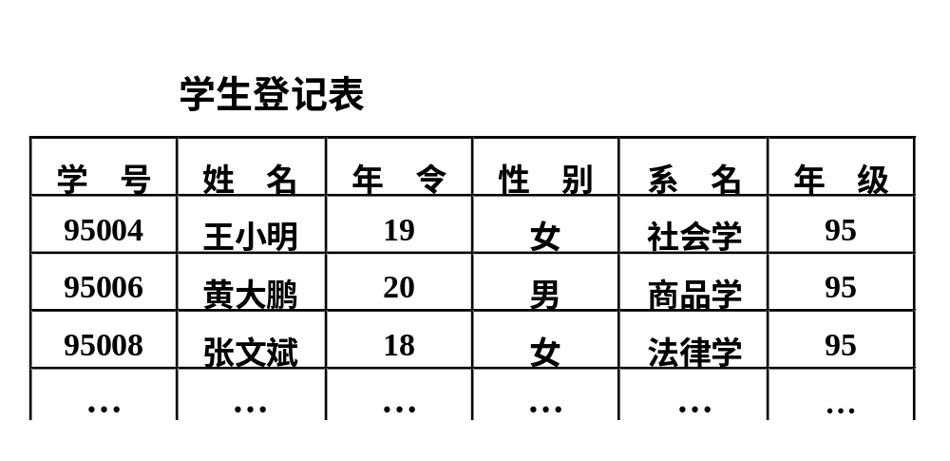
二、数据库（举例）

Slide 19
二、数据库(续)
人们收集并抽取出一个应用所需要的大量数据之后，应将其保存起来以供进一步加工处理，进一步抽取有用信息
数据库的定义
  数据库(Database,简称DB)是长期储存在计算机内、有组织的、可共享的大量数据集合

Slide 20
二、数据库(续)
数据库的基本特征
  数据按一定的数据模型组织、描述和储存
  可为各种用户共享
  冗余度较小
  数据独立性较高
  易扩展

Slide 21
三、数据库管理系统
什么是DBMS
  数据库管理系统（Database Management System，简称DBMS）是位于用户与操作系统之间的一层数据管理软件。
  是基础软件，是一个大型复杂的软件系统
DBMS的用途
  科学地组织和存储数据、高效地获取和维护数据

Slide 22
DBMS的主要功能
  数据定义功能
  提供数据定义语言(DDL)
  定义数据库中的数据对象
  数据操纵功能
  提供数据操纵语言(DML)
  操纵数据实现对数据库的基本操作
  (查询、插入、删除和修改)

Slide 23
DBMS的主要功能
  数据库的事务管理和运行管理
  保证事务的正确运行
  保证数据的安全性、完整性、
  多用户对数据的并发使用
  发生故障后的系统恢复
  数据库的建立和维护功能(实用程序)
  数据库初始数据装载和转换
  数据库转储
  介质故障恢复
  数据库的重组织
  性能监视、分析等

Slide 24
DBMS的主要功能
  数据组织、存储和管理
  分类组织、存储和管理各种数据
  确定组织数据的文件结构和存取方式
  实现数据之间的联系
  提供多种存取方法提高存取效率
  其它功能
  DBMS与网络中其它软件系统的通信
  两个DBMS系统间的数据转换
  异构数据库之间的互访和互操作
机型异构
操作系统异构
同数据模型软件产品异构
不同数据模型软件产品异构

Slide 25
四、数据库系统
什么是数据库系统
  数据库系统（Database System，简称DBS）是指在计算机系统中引入数据库后的系统构成。
  在不引起混淆的情况下常常把数据库系统简称为数据库。
数据库系统的构成
  由数据库、数据库管理系统（及其应用开发工具）、应用程序、数据库管理员构成。

Slide 26
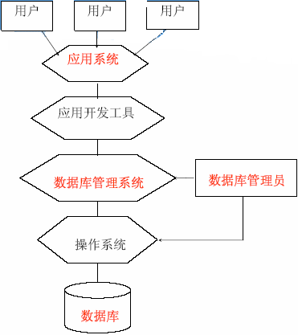
数据库系统(续)
数据库系统构成图示

Slide 27
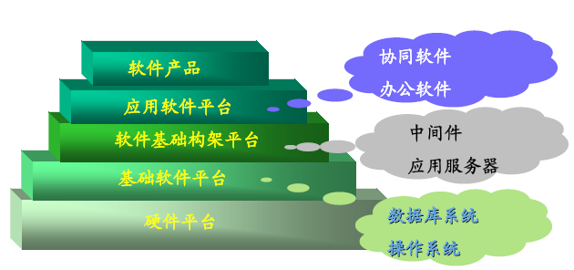
数据库系统(续)
数据库系统在计算机系统中的位置图示

Slide 28
1.1 数据库系统概述
1.1.1 数据库的地位
1.1.2 四个基本概念
1.1.3 数据管理技术的产生与发展

Slide 29
1.1.3 数据管理技术的产生和发展
什么是数据管理
  对数据进行分类、组织、编码、存储、检索和维护，是数据处理的中心问题
数据管理技术的发展过程
  人工管理阶段(20世纪40年代中--50年代中)
  文件系统阶段(20世纪50年代末--60年代中)
  数据库系统阶段(20世纪60年代末--现在)

Slide 30
数据管理技术的产生和发展(续)
数据管理技术的发展动力
  应用需求的推动
  计算机硬件的发展
  计算机软件的发展

Slide 31
一、人工管理
时期
  20世纪40年代中--50年代中
产生的背景
  应用需求 科学计算
  硬件水平 无直接存取存储设备
  软件水平 没有操作系统
  处理方式 批处理

Slide 32
人工管理(续)
特点
  数据的管理者：应用程序，数据不保存。
  数据面向的对象：某一应用程序
  数据的共享程度：无共享、冗余度极大
  数据的独立性：不独立，完全依赖于程序
  数据的结构化：无结构
  数据控制能力：应用程序自己控制

Slide 33
应用程序与数据的对应关系(人工管理)
应用程序１
数据集１
应用程序２
数据集２
...…
...…
应用程序ｎ
数据集n

Slide 34
二、文件系统
时期
  20世纪50年代末--60年代中
产生的背景
  应用需求 科学计算、管理
  硬件水平 磁盘、磁鼓
  软件水平 有文件系统
  处理方式 联机实时处理、批处理

Slide 35
文件系统(续)
特点
  数据的管理者：文件系统，数据可长期保存
  数据面向的对象：某一应用程序
  数据的共享程度：共享性差、冗余度大
  数据的结构化：记录内有结构，整体无结构
  数据的独立性：独立性差，数据的逻辑结构改变必须修改应用程序
  数据控制能力：应用程序自己控制
Notes:
数据独立性差：
1。靠程序定义和解释数据的结构
2。靠程序描述数据间的联系

Slide 36
应用程序与数据的对应关系(文件系统)
应用程序１
文件１
应用程序２
文件2
...…
存取方法
...…
应用程序ｎ
文件n

Slide 37
文件系统中数据的结构
记录内有结构。
数据的结构是靠程序定义和解释的。
数据只能是定长的。
  可以间接实现数据变长要求，但访问相应数据的应用程序复杂了。
文件间是独立的，因此数据整体无结构。
  可以间接实现数据整体的有结构，但必须在应用程序中描述数据间的联系。
数据的最小存取单位是记录。

Slide 38
三、数据库系统
时期
  20世纪60年代末以来
产生的背景
  应用背景 大规模数据管理
  硬件背景 大容量磁盘
  软件背景 有数据库管理系统
  处理方式 联机实时处理,分布处理,批处理
文件系统到数据库系统，标志着数据管理技术的飞跃

Slide 39
数据库系统(续)
特点
  数据的管理者：DBMS
  数据面向的对象：现实世界
  数据的共享程度：共享性高
  数据的独立性：高度的物理独立性和一定的
  逻辑独立性
  数据的结构化：整体结构化
  数据控制能力：由DBMS统一管理和控制

Slide 40
应用程序与数据的对应关系(数据库系统)
应用程序1
数据库
应用程序2
DBMS
…

Slide 41
数据的高共享性的好处
降低数据的冗余度，节省存储空间
避免数据间的不一致性与不相容性
使系统易于扩充

Slide 42
数据独立性
物理独立性
  指用户的应用程序与存储在磁盘上的数据库中数据是相互独立的。当数据的物理存储改变了，应用程序不用改变。
逻辑独立性
  指用户的应用程序与数据库的逻辑结构是相互独立的。数据的逻辑结构改变了，应用程序可以不变。
数据独立性由DBMS的二级映像功能来保证

Slide 43
数据结构化
整体数据的结构化是数据库的主要特征之一。
整体结构化
  不再仅仅针对某一个应用，而是面向全组织
  不仅数据内部结构化，而且整体是结构化的，数据之间具有联系
数据库中实现的是数据的真正结构化
  数据的结构用数据模型描述，无需程序定义和解释。
  数据可以变长。
  数据的最小存取单位是数据项。

Slide 44
DBMS对数据的控制功能
数据的安全性（Security）保护
  使每个用户只能按指定方式使用和处理指定数据，保护数据以防止不合法的使用造成的数据的泄密和破坏。
数据的完整性（Integrity）检查
  将数据控制在有效的范围内，或保证数据之间满足一定的关系。

Slide 45
DBMS对数据的控制功能
并发（Concurrency）控制
  对多用户的并发操作加以控制和协调，防止相互干扰而得到错误的结果。
数据库恢复（Recovery）
  将数据库从错误状态恢复到某一已知的正确状态。

Slide 46
第一章 绪论
  1.1 数据库系统概述
  1.2 数据模型
  1.3 数据库系统结构
  1.4 数据库系统的组成
  1.5 小结

Slide 47
数据模型
数据模型是对现实世界数据特征的抽象
在数据库中用数据模型这个工具来抽象、表示和处理现实世界中的数据和信息。
通俗讲数据模型就是现实世界的模拟
数据模型应满足三方面要求
  能比较真实地模拟现实世界
  容易为人所理解
  便于在计算机上实现
数据模型是数据库系统的核心和基础

Slide 48
1.2 数据模型
1.2.1 两类数据模型
1.2.2 概念模型
1.2.3 数据模型的组成要素
1.2.4 常用数据模型
1.2.5 层次模型
1.2.6 网状模型
1.2.7 关系模型

Slide 49
1.2.1 两类数据模型
数据模型分为两类（两个不同的层次）
  (1) 概念模型 也称信息模型，它是按用户的观点来对数据和信息建模，用于数据库设计。
  (2) 逻辑模型和物理模型
  逻辑模型主要包括网状模型、层次模型、关系模型、面向对象模型等，按计算机系统的观点对数据建模，用于DBMS实现。
  物理模型是对数据最底层的抽象，描述数据在系统内部的表示方式和存取方法，在磁盘或磁带上的存储方式和存取方法。

Slide 50
两类数据模型(续)
客观对象的抽象过程---两步抽象
  现实世界中的客观对象抽象为概念模型；
  把概念模型转换为某一DBMS支持的数据模型。
概念模型是现实世界到机器世界的一个中间层次。

Slide 51
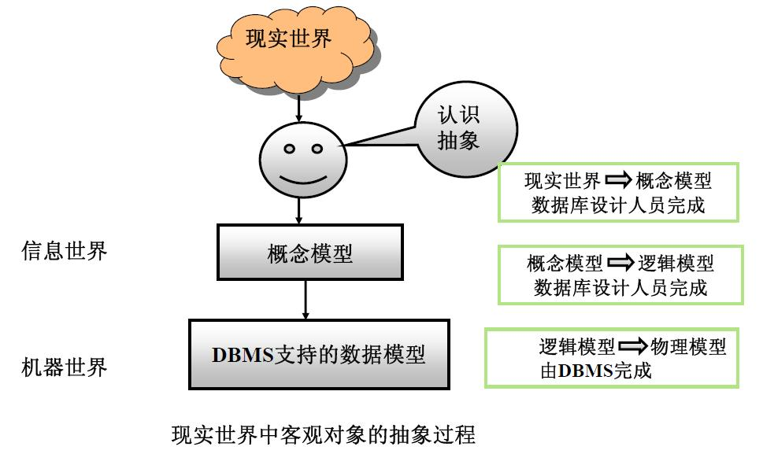
两类数据模型(续)

Slide 52
1.2 数据模型
1.2.1 两类数据模型
1.2.2 概念模型
1.2.3 数据模型的组成要素
1.2.4 常用数据模型
1.2.5 层次模型
1.2.6 网状模型
1.2.7 关系模型

Slide 53
1.2.2 概念模型
1. 概念模型
2. 信息世界中的基本概念
3. 概念模型的表示方法

Slide 54
1. 概念模型
概念模型的用途
  概念模型用于信息世界的建模
  是现实世界到机器世界的一个中间层次
  是数据库设计的有力工具
  数据库设计人员和用户之间进行交流的语言
对概念模型的基本要求
  较强的语义表达能力，能够方便、直接地表达应用中的各种语义知识
  简单、清晰、易于用户理解。

Slide 55
2. 信息世界中的基本概念
(1) 实体（Entity）
  客观存在并可相互区别的事物称为实体。
  可以是具体的人、事、物或抽象的概念。
(2) 属性（Attribute）
  实体所具有的某一特性称为属性。
  一个实体可以由若干个属性来刻画。
(3) 码（Key）
  唯一标识实体的属性集称为码。

Slide 56
信息世界中的基本概念(续)
(4) 域（Domain）
  属性的取值范围称为该属性的域。
(5) 实体型（Entity Type）
  用实体名及其属性名集合来抽象和刻画
  同类实体称为实体型
(6) 实体集（Entity Set）
  同一类型实体的集合称为实体集

Slide 57
信息世界中的基本概念(续)
(7) 联系（Relationship）
  现实世界中事物内部以及事物之间的联系在信息世界
  中反映为实体(型)内部的联系和实体(型)之间的联系
  实体内部的联系通常是指组成实体的各属性之间的联系
  实体之间的联系通常是指不同实体集之间的联系

Slide 58
信息世界中的基本概念(续)
(7) 联系（Relationship）
  实体型间联系
  两个实体型 一对一联系（1:1）
  三个实体型 一对多联系（1:n）
  一个实体型 多对多联系（m:n）

Slide 59
两个实体型间的联系
实体型1
实体型1
实体型1
1
1
m
联系名
联系名
联系名
1
n
n
实体型2
实体型2
实体型2
1:1联系
1:n联系
m:n联系

Slide 60
两个实体型间的联系
一对一联系
  如果对于实体集A中的每一个实体，实体集B中至多有一个实体与之联系，反之亦然，则称实体集A与实体集B具有一对一联系。记为1:1。
  实例
    班级与班长之间的联系：
    一个班级只有一个正班长
    一个班长只在一个班中任职

Slide 61
两个实体型间的联系 (续)
一对多联系
  如果对于实体集A中的每一个实体，实体集B中有n个实体（n≥0）与之联系，反之，对于实体集B中的每一个实体，实体集A中至多只有一个实体与之联系，则称实体集A与实体集B有一对多联系
  记为1:n
  实例
    班级与学生之间的联系：
    一个班级中有若干名学生，
    每个学生只在一个班级中学习

Slide 62
两个实体型间的联系 (续)
多对多联系（m:n）
  如果对于实体集A中的每一个实体，实体集B中有n个实体（n≥0）与之联系，反之，对于实体集B中的每一个实体，实体集A中也有m个实体（m≥0）与之联系，则称实体集A与实体B具有多对多联系。记为m:n
  实例
    课程与学生之间的联系：
    一门课程同时有若干个学生选修
    一个学生可以同时选修多门课程

Slide 63
多个实体型间的联系(续)
多个实体型间的一对多联系
  若实体集E₁，E₂，...，E_{n}存在联系，对于实体集E_{j}（j=1，2，...，i-1，i+1，...，n）中的给定实体，最多只和E_{i}中的一个实体相联系，则我们说E_{i}与E₁，E₂，...，E_{i-1}，E_{i+1}，...，E_{n}之间的联系是一对多的。

Slide 64
多个实体型间的联系(续)
  实例
  课程、教师与参考书三个实体型
    如果一门课程可以有若干个教师讲授，使用若干
    本参考书，每一个教师只讲授一门课程，每一本
    参考书只供一门课程使用
    课程与教师、参考书之间的联系是一对多的
多个实体型间的一对一联系
多个实体型间的多对多联系

Slide 65
同一实体集内各实体间的联系
一对多联系
  实例
    职工实体集内部具有领导与被领导的联系
    某一职工（干部）“领导”若干名职工
    一个职工仅被另外一个职工直接领导
    这是一对多的联系
一对一联系
多对多联系

Slide 66
3. 概念模型的表示方法
概念模型的表示方法很多
实体-联系方法(E-R方法)
  用E-R图来描述现实世界的概念模型
  E-R方法也称为E-R模型

Slide 67
E-R图
实体型
  用矩形表示，矩形框内写明实体名。
学生
教师

Slide 68
E-R图(续)
属性
  用椭圆形表示，并用无向边将其与相应的实体连接起来
学生
学号
姓名
性别
年龄

Slide 69
E-R图(续)
联系
  联系本身：用菱形表示，菱形框内写明联系名，并用无向边分别与有关实体连接起来，同时在无向边旁标上联系的类型（1:1、1:n或m:n）
  联系的属性：联系本身也是一种实体型，也可以有属性。如果一个联系具有属性，则这些属性也要用无向边与该联系连接起来

Slide 70
联系的表示方法
实体型1
实体型1
实体型1
1
1
m
联系名
联系名
联系名
1
n
n
实体型2
实体型2
实体型2
1:1联系
1:n联系
m:n联系

Slide 71
联系的表示方法(续)
实体型1
实体型1
1
m
n
联系名
联系名
m
n
同一实体型内部的m:n联系
实体型2
实体型3
多个实体型间的1:n联系

Slide 72
联系的表示方法示例
班级
班级
课程
1
1
m
班级-班长
组成
选修
1
n
n
班长
学生
学生
1:1联系
1:n联系
m:n联系

Slide 73
联系的表示方法示例(续)
课程
职工
1
1
n
讲授
领导
m
n
同一实体型内部的1:n联系
教师
参考书
多个实体型间的1:n联系

Slide 74
联系属性的表示方法
课程
m
选修
成绩
n
学生

Slide 75
E-R图(续)
E-R图实例：
用E-R图表示某个工厂物资管理的概念模型
实体
仓库： 仓库号、面积、电话号码
零件：零件号、名称、规格、单价、描述
供应商：供应商号、姓名、地址、电话号码、帐号
项目：项目号、预算、开工日期
职工：职工号、姓名、年龄、职称

Slide 76
E-R图(续)
实体之间的联系如下：
(1)一个仓库可以存放多种零件，一种零件可以存放在多个仓库中。仓库和零件具有多对多的联系。用库存量来表示某种零件在某个仓库中的数量。
(2)一个仓库有多个职工当仓库保管员，一个职工只能在一个仓库工作，仓库和职工之间是一对多的联系。职工实体型中具有一对多的联系
(3)职工之间具有领导-被领导关系。即仓库主任领导若干保管员。
(4)供应商、项目和零件三者之间具有多对多的联系

Slide 77

E-R图(续)

Slide 78
1.2.3 数据模型的组成要素
数据结构
数据操作
数据的完整性约束条件

Slide 79
1. 数据结构
什么是数据结构
  描述数据库的组成对象及对象之间的联系
描述的内容
  与对象的数据类型、内容、性质有关
  与数据之间联系有关
数据结构是对系统静态特性的描述

Slide 80
2.数据操作
数据操作
  对数据库中各种对象（型）的实例（值）允许执行的操作的集合，包括操作及有关的操作规则
数据操作的类型
  查询
  更新（包括插入、删除、修改）

Slide 81
数据操作(续)
数据模型对操作的定义
  操作的确切含义
  操作符号
  操作规则（如优先级）
  实现操作的语言
数据操作是对系统动态特性的描述。

Slide 82
3.数据的完整性约束条件
数据的完整性约束条件
  一组完整性规则的集合。
  完整性规则：给定的数据模型中数据及其联系所具有的制约和依存规则
  用以限定符合数据模型的数据库状态以及状态的变化，以保证数据的正确、有效、相容。

Slide 83
数据的约束条件(续)
数据模型对约束条件的定义
  反映和规定本数据模型必须遵守的基本的通用的完整性约束条件。例如在关系模型中，任何关系必须满足实体完整性和参照完整性两个条件。
  提供定义完整性约束条件的机制，以反映具体应用所涉及的数据必须遵守的特定的语义约束条件。

Slide 84
1.2.4 常用数据模型
格式化模型
  层次模型（Hierarchical Model）
  网状模型(Network Model )
  数据结构：以基本层次联系为基本单位
  基本层次联系：两个记录以及它们之间的一对多（包括一对一)的联系

Slide 85
常用数据模型(续)
关系模型(Relational Model)
  数据结构：表
面向对象模型(Object Oriented Model）
  数据结构：对象
对象关系模型(Object Relational Model）
  数据结构：表+对象

Slide 86
1.2 数据模型
1.2.1 两类数据模型
1.2.2 概念模型
1.2.3 数据模型的组成要素
1.2.4 常用数据模型
1.2.5 层次模型
1.2.6 网状模型
1.2.7 关系模型

Slide 87
1.2.5 层次模型
1. 层次数据模型的数据结构
2. 层次数据模型的数据操纵
3. 层次数据模型的与完整性约束
4. 层次数据模型的存储结构
5. 层次数据模型的优缺点
6. 典型的层次数据库系统

Slide 88
1. 层次数据模型的数据结构
层次模型
  满足下面两个条件的基本层次联系的集合为层次模型。
  1. 有且只有一个结点没有双亲结点，这个结点称为根
  结点
  2. 根以外的其它结点有且只有一个双亲结点
层次模型中的几个术语
  根结点，双亲结点，兄弟结点，叶结点

Slide 89
层次数据模型的数据结构(续)
Ｒ
1
根结点
Ｒ
2
兄弟结点
Ｒ
3
叶结点
Ｒ
4
兄弟结点
Ｒ
5
叶结点
叶结点

Slide 90
层次数据模型的数据结构(续)
表示方法
  实体型：用记录类型描述。
  每个结点表示一个记录类型。
  属性：用字段描述。每个记录类型可包含若干个字段。
  联系：用结点之间的连线表示记录（类）型之间的
  一对多的联系

Slide 91
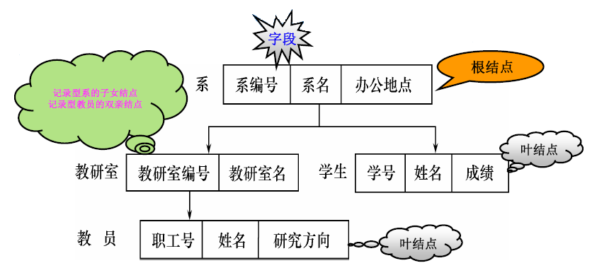
层次数据模型的数据结构(续)
实例：教员-学生数据模型

Slide 92
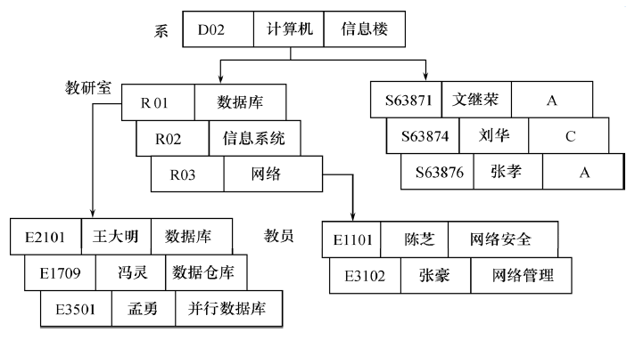
层次数据模型的数据结构(续)
实例：教员学生层次数据库的一个值

Slide 93
层次数据模型的数据结构(续)
特点
  结点的双亲是唯一的
  只能直接处理一对多的实体联系
  每个记录类型定义一个排序字段，也称为码字段
  任何记录值只有按其路径查看时，才能显出它的全部意义
  没有一个子女记录值能够脱离双亲记录值而独立存在

Slide 94
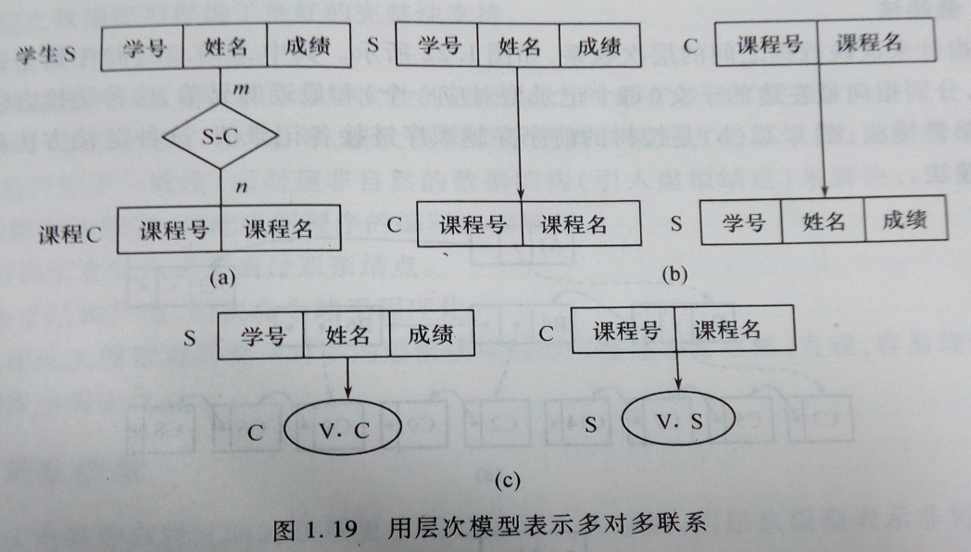
层次数据模型的数据结构(续)
多对多联系在层次模型中的表示
  用层次模型间接表示多对多联系
  方法
    将多对多联系分解成一对多联系
  分解方法
    冗余结点法
    虚拟结点法

Slide 95
2. 层次模型的数据操纵
查询
插入
删除
更新

Slide 96
3. 层次模型的完整性约束
无相应的双亲结点值就不能插入子女结点值
如果删除双亲结点值，则相应的子女结点值也被同时删除
更新操作时，应更新所有相应记录，以保证数据的一致性

Slide 97
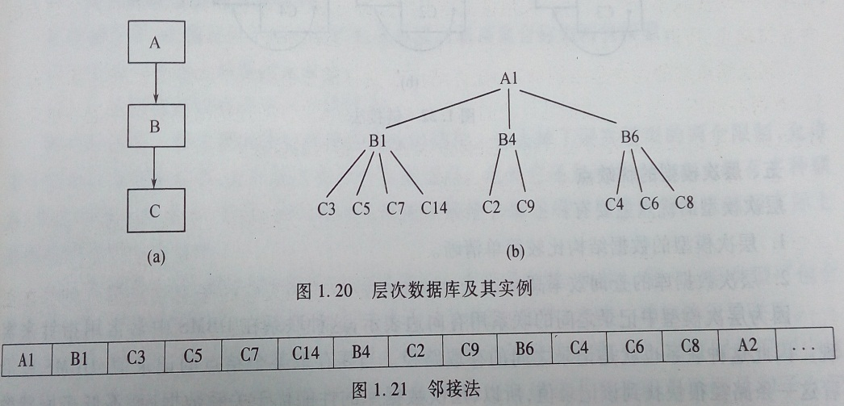
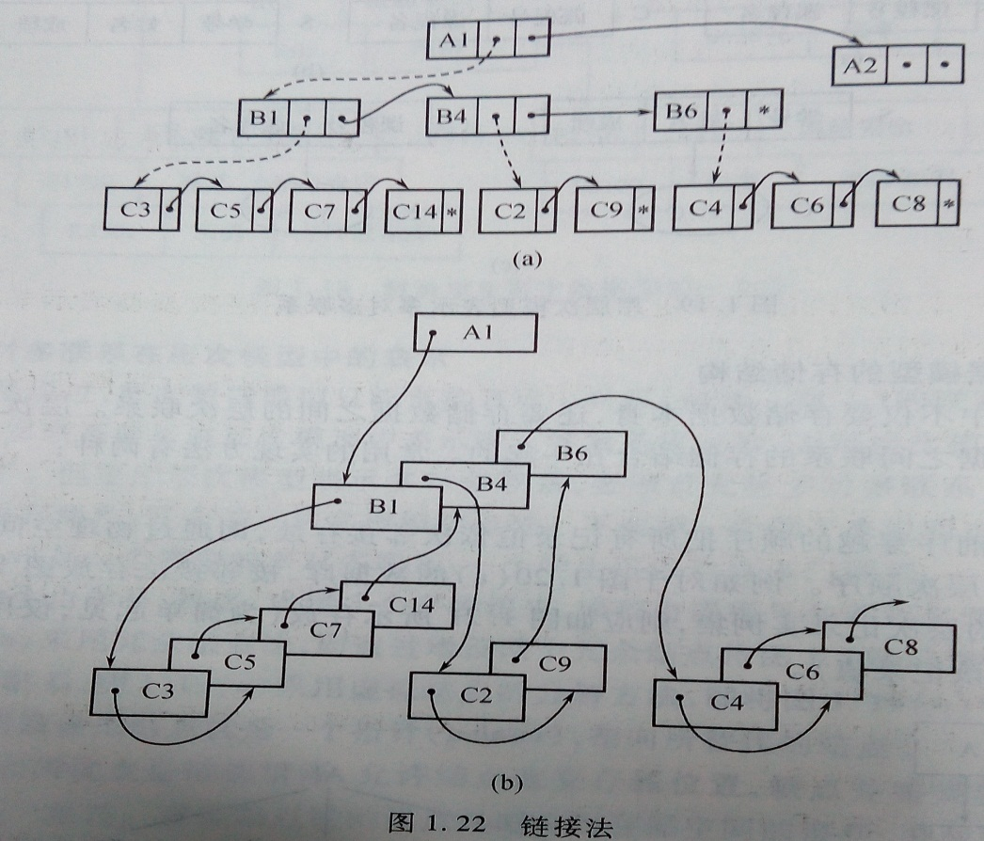
4.层次数据模型的存储结构
邻接法
  按照层次树前序遍历的顺序把所有记录值依次邻接存
  放，即通过物理空间的位置相邻来实现层次顺序
链接法
  用指引元来反映数据之间的层次联系
  子女－兄弟链接法
  层次序列链接法

Slide 98
5. 层次模型的优缺点
优点
  层次数据模型简单，对具有一对多的层次关系的部门描述自然、直观，容易理解
  性能优于关系模型，不低于网状模型
  层次数据模型提供了良好的完整性支持
缺点
  多对多联系表示不自然
  对插入和删除操作的限制多
  查询子女结点必须通过双亲结点
  层次命令趋于程序化

Slide 99
6. 典型的层次数据库系统
IMS数据库管理系统
  第一个大型商用DBMS
  1968年推出
  IBM公司研制

